Slide 1
ΔΙΑΧΕΙΡΙΣΗ ΔΙΚΤΥΩΝ Ευφυή Δίκτυα (Ι) Εικονικά Ιδιωτικά Δίκτυα - Virtual Private Networks (VPN) Πρωτόκολλα Tunneling, GRE & IPsec Ανωνυμία, Πρωτόκολλα Tor (The Onion Router), Dark Web
Β. Μάγκλαρης
maglaris@netmode.ntua.gr
www.netmode.ntua.gr
28/11/2016

Slide 2
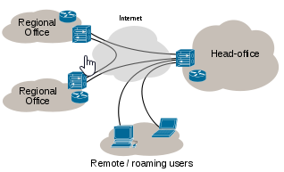
ΕΙΚΟΝΙΚΑ ΙΔΙΩΤΙΚΑ ΔΙΚΤΥΑ Virtual Private Networks - VPNs
https://en.wikipedia.org/wiki/Virtual_private_network
Με τα VPNs χρήστες κοινών κατανεμημένων πόρων διαμοιράζονται δημόσια δίκτυα μεγάλης αποστάσεως (public wide area networks – WANs) όπως το Internet ή δίκτυο IP/MPLS, διασφαλίζοντας:
Απομόνωση από άλλες κοινότητες π.χ. μέσω ενθυλάκωσης πακέτων του VPN (μαζί με τους ιδιωτικούς headers) σε πακέτα συμβατά με πρωτόκολλα Δημοσίου Δικτύου (tunneling)
Διαχείριση δικτυακών πόρων & υπηρεσιών ανά VPN:
Επέκταση πεδίου διευθύνσεων VLAN tags ή IP σε απομακρυσμένες νησίδες ενός VPN
Δρομολόγηση με περιορισμούς ασφαλείας και διαμοιρασμού φορτίου – traffic engineering
Ασφαλής μετάδοση και σηματοδοσία όπως σε ελεγχόμενο τοπικό δίκτυο (Local Area Network – LAN)

Slide 3
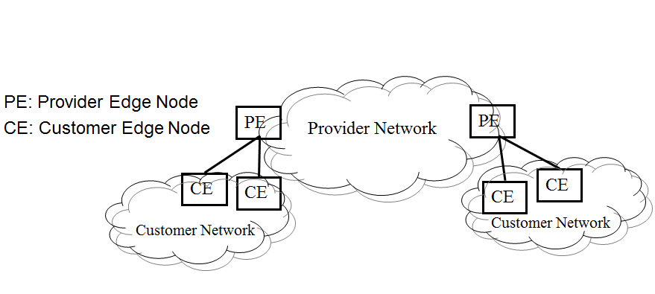
ΕΙΔΗ VPNs & Tunneling Protocols
Layer 2 VPN (L2VPN): Επέκταση L2/VLAN over Provider WAN π.χ.
Point-to-point L2TP (Layer 2 Tunneling Protocol) πάνω από IP/MPLS Provider Network
Point-to-point Επεκτάσεις PW (Pseudo-Wire) πάνω από IP/MPLS Provider Network
Multipoint VPLS (Virtual Private LAN Service) πάνω από MPLS Provider Network
Επέκταση Mac-in-Mac (IEEE 802.1ah) πάνω από L2 Provider Bridge Network
Layer 3 VPN (L3VPN): Επέκταση IP Intranet σε Extranet μέσω Provider WAN π.χ.
IP ή MPLS tunnels μεταξύ εικονικών δρομολογητών (Virtual Routing & Forwarding, VRF) ορισμένων στους PE Nodes (Routers) ανά VPN
Διαδικασία Ασφαλούς Επικοινωνίας IPsec Tunnels μεταξύ PE’s BGP/IP Provider Network(s)
Generic Routing Encapsulation GRE Tunnels μεταξύ PE’s BGP/IP Provider Network(s)
Διαδικασία Ασφαλούς Επικοινωνίας OpenVPN Tunnels μεταξύ τερματικών συσκευών χρηστών client - server, hosted σε διαφορετικά διαχειριστικά περιβάλλοντα μέσω SSL/TLS (συνήθως προτιμάται η χρήση πρωτοκόλλων UDP και η προ-εγκατάσταση certificates στον client)

Slide 4
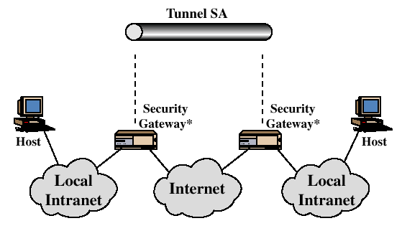
IPsec ECE 454/CS 594, Jinyuan (Stella) Sun, Univ. of Tennessee, Fall 2011
IPsec: Ανεξάρτητο Εφαρμογών
ενώ
TLS: για Web
SSH: για Remote Login
Transport Mode
Ασφάλεια Περιεχομένου σε υποσύνολα της σύνδεσης e2e
(encryption του payload)
IP header
(real dest)
IPsec header
TCP/UDP header + data
Tunnel Mode
Ασφάλεια Πακέτου σε tunnel μεταξύ Security Gateways
(encryption αρχικού πακέτου)
IP header
(gateway)
IPsec header
IP header
(real dest)
TCP/UDP header + data
SA: Security Associations (one way)
SPI: Security Parameter Index (Cryptographic algorithms, keys, lifetimes, sequence numbers, mode - transport or tunnel)
Εναλλακτικές SA, αποθηκευμένες σε IPsec nodes, ενεργοποιούνται με επιλογή του πακέτου
AH: Authentication Header
Επιβεβαίωση ταυτότητας αποστολέα (Sender Authentication) & μη παραποίησης μηνύματος (Message Integrity)
ESP: Encapsulating Security Payload
Εμπιστευτικότητα, Confidentiality)
IKE: Internet Key Exchange (handshaking protocol για συμφωνία SA)

Slide 5
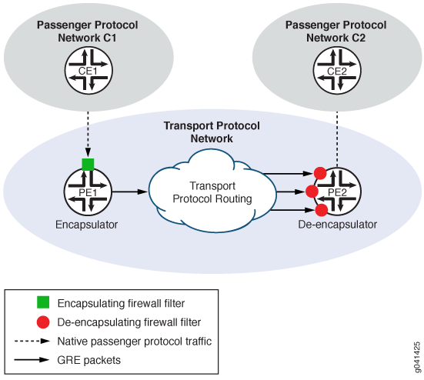
Generic Routing Encapsulation (GRE)
http://www.juniper.net/documentation/en_US/junos13.2/topics/concept/firewall-filter-tunneling-ipv4-gre-components.html
ΔΙΑΔΙΑΚΑΣΙΑ ΕΝΘΥΛΑΚΩΣΗΣ - GRE Tunneling
Το payload packet πρέπει να μεταφερθεί από C1 σε C2 όπως σε ευθείας μονοκατευθυντική σύνδεση
Το encapsulation filter εισάγει GRE header με μοναδικό κλειδί για πακέτα C1 → C2 (δεν ισχύει για C2 → C1)
Το αποτέλεσμα ενθυλακώνεται με IPv4 header και προωθείται σαν IP datagram από τον encapsulator στον de-encapsulator
Το de-encapsulation filter ανακτά το payload packet και το προωθεί στον C2

Slide 6
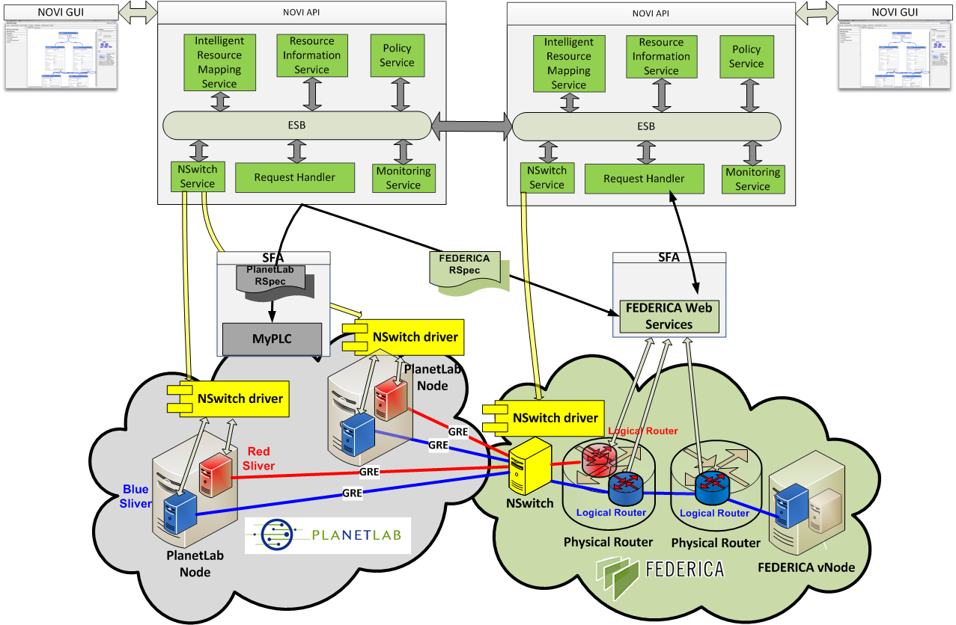
VPNs ΣΕ ΟΜΟΣΠΟΝΔΙΑ ΔΙΑΧΕΙΡΙΣΤΙΚΩΝ ΠΕΡΙΟΧΩΝ Κοινοτικό Έργο NOVI (Networking innovations Over Virtualized Infrastructures)
Συνύπαρξη σε διασυνδεόμενα δίκτυα πολλαπλών VPNs μέσω απομονωμένων εικονικών υποδομών με ασφαλή πρόσβαση τελικών χρηστών
Οι εξουσιοδοτημένοι χρήστες δημιουργούν εικονικές φέτες - slices από «αφιερωμένα» στοιχεία - slivers: Virtual Machines (VMs), Virtual (Logical) Routers, Ethernet switches…
Μη κρυπτογραφημένες συνδέσεις WAN: GRE over IP tunnels στο Internet & layer 2 VLANs
Πειραματική υλοποίηση: Δημιουργία & λειτουργία απομονωμένων virtual slices με VM’s στις εικονικές πειραματικές υποδομές PlanetLab (πάνω από το Internet) και FEDERICA (με Ethernet/VLANs των Ευρωπαϊκών ΑΕΙ & Ερευνητικών Κέντρων, των Εθνικών Ερευνητικών - Ακαδημαϊκών Δικτύων NRENs και του Πανευρωπαϊκού τους Διαδικτύου GÉANT)
Κύρια Αναφορά:
V. Maglaris, C. Papagianni, G. Androulidakis, M. Grammatikou, P. Grosso, J. van der Ham, C. de Laat, B. Pietrzak, B. Belter, J. Steger, S. Laki, M. Campanella & S. Sallent, "Toward a Holistic Federated Future Internet Experimentation Environment: The Experience of NOVI Research & Experimentation", IEEE Communications Magazine, Vol. 53, No. 7, pp. 136-147, July 2015

Slide 7
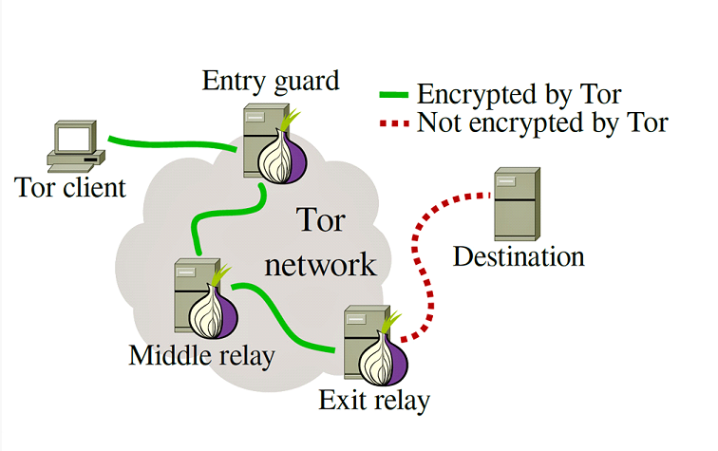
Anonymity Network - The Onion Router (Tor) http://fossbytes.com/everything-tor-tor-tor-works/
Tor Project: Δεκαετία του 1990!
Απαιτείται ειδικός browser στον client
Βασίζεται σε υπερκείμενο (overlay) δίκτυο από Tor relays συνδεμένα σε public Internet routers
Ο browser του χρήστη ανοίγει encrypted TLS session με Entry Node δημιουργώντας Session Key 1
Το session επεκτείνεται σε Middle Node μέσω Node-to-Node Key και δημιουργείται Session Key 2
Ο Exit Node ανοίγει session με τον Server και μεσολαβεί για Session Key 3 χωρίς να γνωρίζει το IP του χρήστη (anonymity)
Η ανταλλαγή data μεταξύ user browser και server περνά από διαδοχικά στρώματα κρυπτογράφησης (εξ’ ου και onion router)

Slide 8
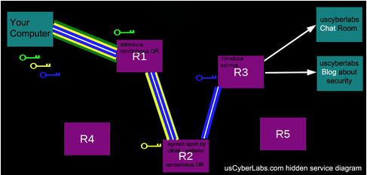
Tor Encrypted Overlay: The Dark Web https://www.quora.com/What-is-the-deep-web-and-how-do-you-access-it
Deep Web: Sites μη ανοικτής πρόσβασης (not indexed by search engines, π.χ. Google)
Dark Web: Υποσύνολο του Deep Web με προστασία ανωνυμίας sites & users μέσω Tor

